Slide 1
第五章
刚体定点运动
自由刚体运动
刚体运动的合成·陀螺仪近似理论

Slide 2
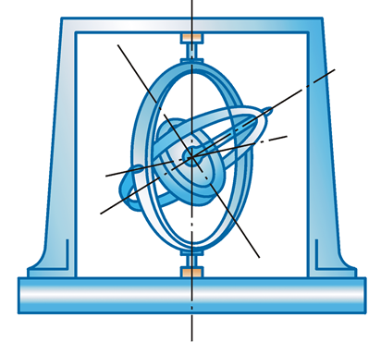
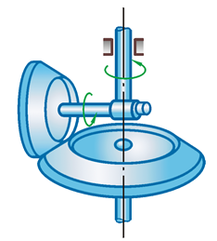
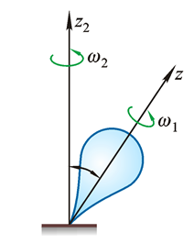
§ 5－1 刚体绕定点运动的运动学描述
刚体运动时，若体内或其外延部分上有一点在空间的位置
保持不变，则这种运动称为刚体绕定点运动。
锥形行星齿轮
陀螺
陀螺仪

Slide 3
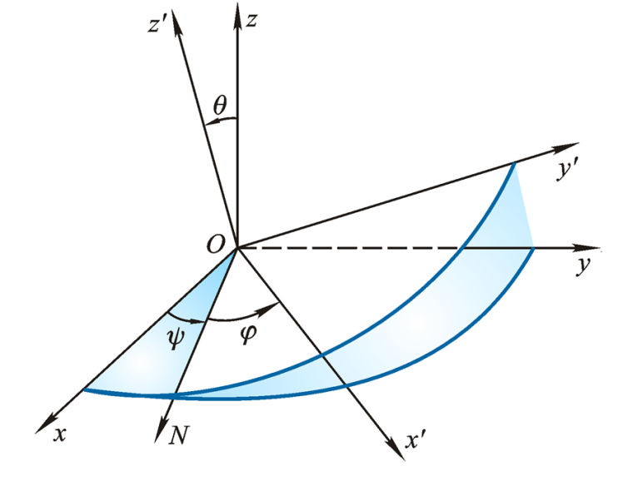
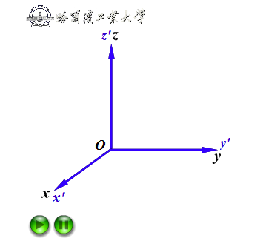
运动方程
以定点O为原点，
取定坐标系Oxyz
另取与刚体固结的动坐标系
体轴
动坐标平面 与定坐标平面Oxy
的交线ON—节线，垂直于Oz和
节线与定轴Ox的夹角称为进动角
节线与动轴 间夹角称为自转角
动轴 与定轴Oz之间的夹角称为
章动角
欧拉角
源自地球的姿态运动及天文历法

Slide 4
绕定点运动刚体位置的确定：
初始两坐标系重合；
绕定轴Oz转过 ；
绕节线ON转过 ；
绕 转过
定点运动三
个自由度
定点运动与转动次序有关
－－刚体绕定点运动的运动方 程
欧拉定理
绕定点运动的刚体，从某一位置到另一位置的任何位 移可以绕通过定点的某一轴转动一次而实现。
注意：欧拉定理又称为欧拉有限转动定理，它适用于刚体的
有限运动，即不是无限小运动。

Slide 5
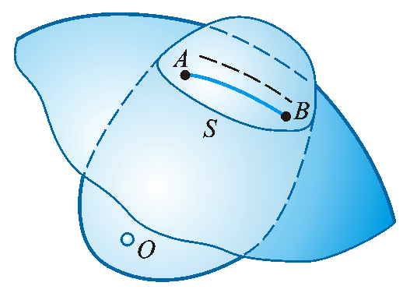
证 明：
刚体绕定点运动时，刚体内各点在半径不同的球面
上运动，定点为这些球面的中心。
任取一球面，它与刚体相交截
出球面图形S。S的位置可确定
刚体的位置，而球面图形S的位
置由图形上任意两点（AB）的大圆弧的位置确定。
球面几何：属于黎曼几何范畴，不同于欧几里得平面几何。
球面上的直线：球面上的大圆；
球面三角形的内角和不为180度；
垂直于同一直线的两条直线会相交。
不同点
任意线段垂直平分线上的点到线段两端距离相等；
球面三角形的三条边相等，则这两个三角形全等；
如果两个三角形全等，则对应角相等。
相同点

Slide 6
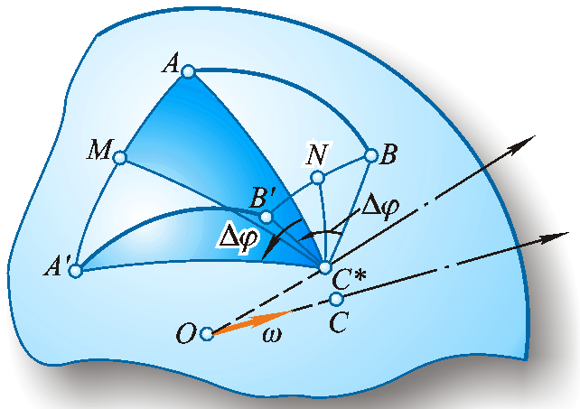
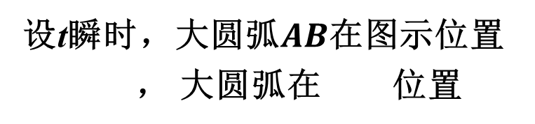
设t瞬时，大圆弧$AB$在图示位置
， 大圆弧在 位置
大圆弧 中点为M
大圆弧 中点为N
且两弧交球面上一点
作大圆弧AC* ，BC*， ，
得球面三角形ABC*和 ，两三角形对应边相等，
三角形全等。
以直线连接O，C*两点，若将球面三角形ABC*绕OC*轴转过 角，必与球面三角形 重合，则大圆弧AB绕过定点O的轴OC*达到 的位置。

Slide 7
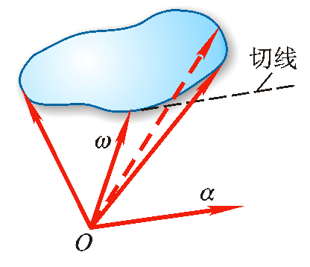
瞬时转动轴·角速度·角加速度
当 趋于零时，轴OC*趋于一极限位置OC。轴OC称为刚体在该瞬时的瞬时转动轴，简称瞬轴。
刚体在不同瞬时，瞬轴的位置不同。刚体绕定点的运动可看成绕通过定点O的一系列瞬轴转动。
矢量沿瞬轴，
指向按右手法则规定
方向沿角速度矢量的
矢端曲线的切线。
一般情况下
与 不共线

Slide 8
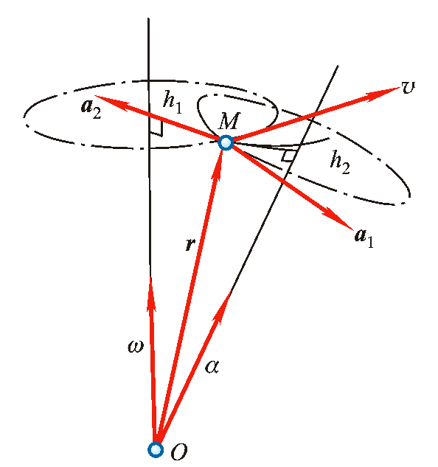
刚体上各点的速度和加速度
－－转动加速度
大小为
指向
方向垂直于 和
－－向轴加速度
指向瞬轴。
大小为
方向垂直于 和
刚体绕定点运动时，刚体内任一点的速度等于绕瞬轴转动的角速度与矢径的矢量积；该点的加速度等于绕瞬轴的向轴加速度与绕角加速度矢的转动加速度的矢量和。

Slide 9
形式上与定轴转动刚体完全一样。注意二者的区别：
定轴转动时角速度和角加速度矢都沿固定轴线；
定点运动时角速度和角加速度的大小和方向都不断变化；
角加速度矢沿角速度矢端曲线的切线，一般情况下，不
与角速度矢重合；
转动加速度的方向不与速度矢的方向重合，也不垂直于
向轴加速度；
转动加速度不是点的切向加速度，向轴加速度不是法
向加速度。

Slide 10
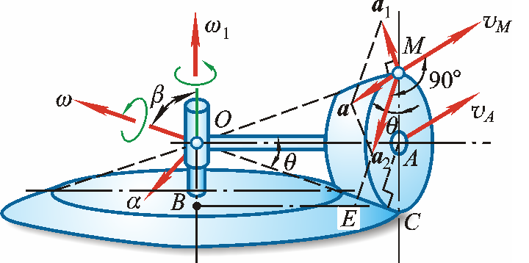
例5－1
已知：行星锥齿轮的轴OA以匀角速度 ,绕铅直轴OB 转动
设 OA=l，
AC=r。
求：齿轮上点M 的速度和加速度。

Slide 11
解：
绕定点O的运动，啮合点C的速度为零，OC为瞬轴。
设绕瞬轴转动的角速度为
齿轮中心点A 的速度为
点A 绕定点O 在水平面内作圆周运动
绕瞬轴OC 转动的角速度的大小为
沿着OC方向
=常量
点M 的速度为
方向垂直于平面 OMC

Slide 12
行星齿轮的角加速度为
因为 只改变方向不改变大小
而且它和z 轴间夹角β的大小保
持不变，所以它的矢端曲线是
水平的圆周。
沿此圆周的切线，
指向 转动的一方
的大小为
转动加速度 的大小为
垂直由 和OM 形成的平面，
指向如图

Slide 13
向轴加速度 的大小为
它的方向自M 指向点E（在铅直平面OAC 内）
将 值代入上式，
并注意到
和

Slide 14
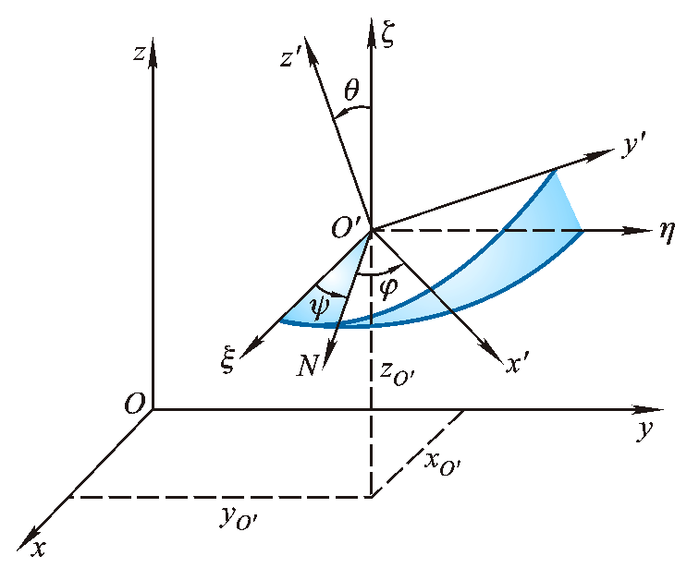
§ 5－2 自由刚体的运动
自由刚体：在空间可以作任意运动。
如飞机、火箭等。
定坐标系：
动坐标系：
与自由刚体
固结在一起
取 为基点，平移坐标系
自由刚体的运动分解为随基点的平移和绕基点的转动。
自由刚体6个自由度
－－自由刚体运动方程

Slide 15
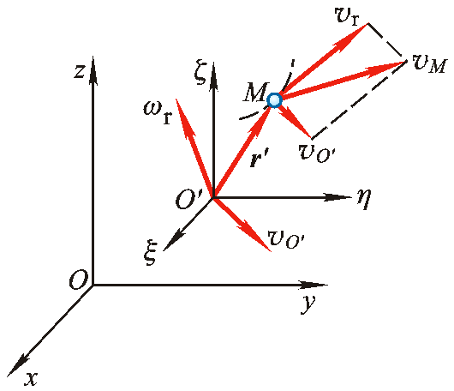
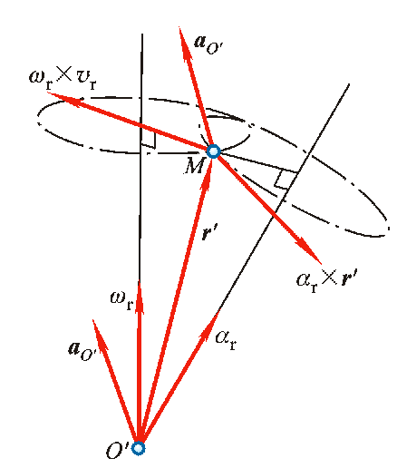
自由刚体内任一点M 的速度为
由于牵连运动为平移
其中
为刚体绕基点 转动的瞬时角加速度
自由刚体内任一点的加速度为

Slide 16
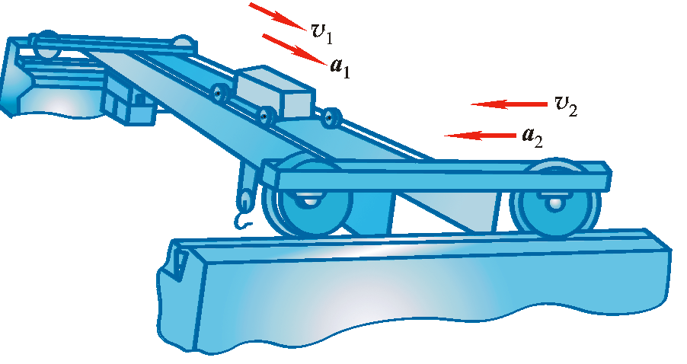
§ 5－3 刚体运动的合成
刚体的任何复杂运动都可以由几个简单运动的合成而得到。
平移与平移的合成
小车
横梁
动参考系：横梁
小车上任一点的速度：
加速度：
当刚体同时作两个平移时，刚体的合成运动仍为平移。

Slide 17
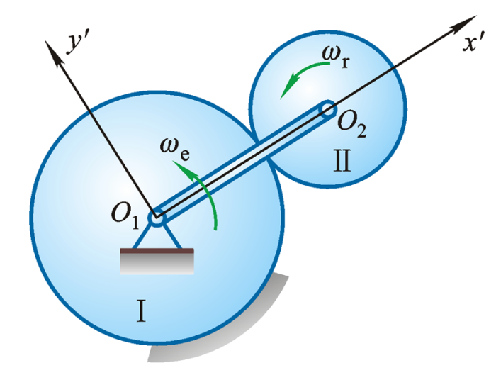
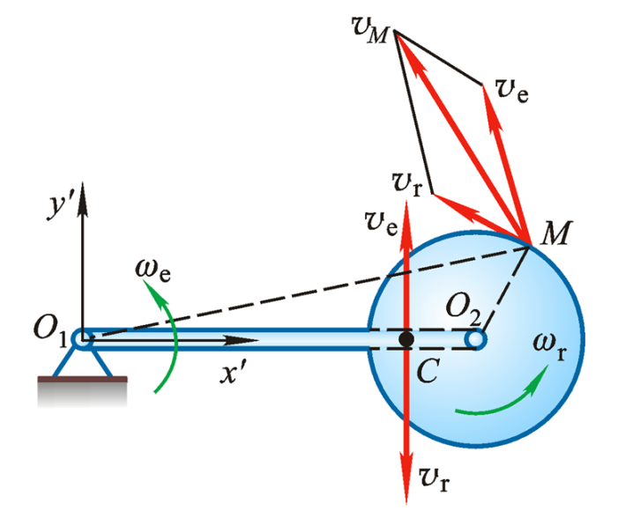
绕两个平行轴转动的合成
行星圆柱齿轮：以O₂为基点建平移坐标系，分解为平移和转动的合成。现分解为转动和转动的合成。
动参考系固结于系杆上：
系杆角速度为牵连角速度，
轮2角速度为相对角速度。
齿轮II上任一点M 的速度
牵连速度的大小为
方向垂直于
相对速度的大小为
方向垂直于

Slide 18
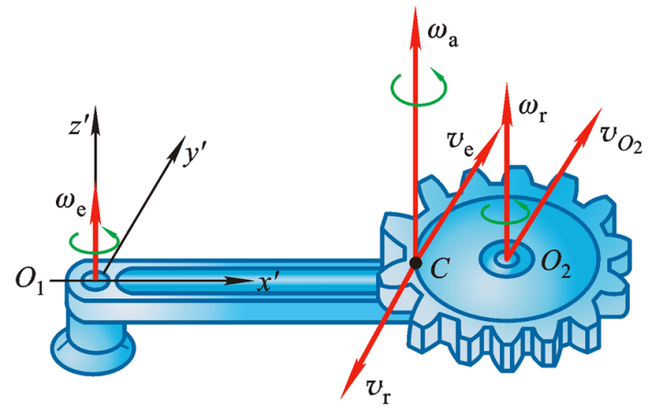
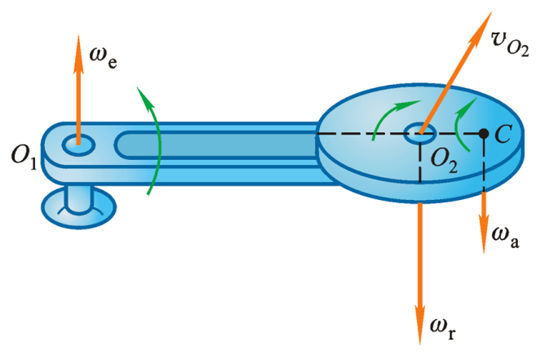
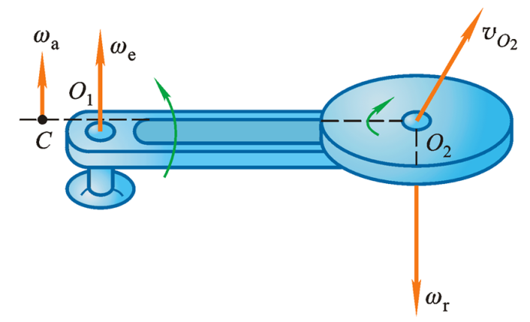
在每一瞬时存在一点C，有
瞬时速度中心
与 同向
与 反向
通过点C且与轴O_{1，}O₂平行的轴为瞬轴。
瞬轴上各点的速度均为零。

Slide 19
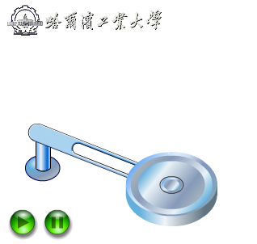
瞬轴与两轴间的距离分别为 和
在点C
与 同向的情形如图
齿轮绕瞬轴转动的角速度为
方向根据 的方向确定
当刚体同时绕两平行轴同向转动时，刚体的合成运动
为绕瞬轴的转动，绝对角速度等于牵连角速度与相对角速
度的和；瞬轴的位置内分两轴间的距离，内分比与两个角
速度成反比。

Slide 20
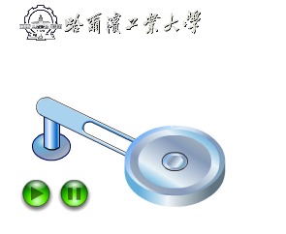
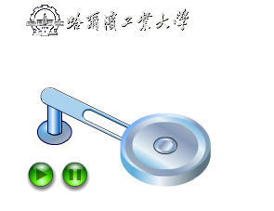
当 和 反向时如图
绝对角速度的转向，
与 中较大的一个相同。
当刚体同时绕两平行轴反向转动， 刚体的合成运动为绕瞬轴的转动，绝对 角速度等于牵连角速度与相对角速度之 差，它的转向与较大的角速度的转向相同；瞬轴的位置外分两轴间的距离，在较大角速度的轴的外侧，外分与两个角速度成反比。
当 和 等值而反向时
当刚体以同样大小的角速度，同时绕两平行轴而反向转
动时，刚体的合成运动为平移，这种运动称为转动偶。

Slide 21
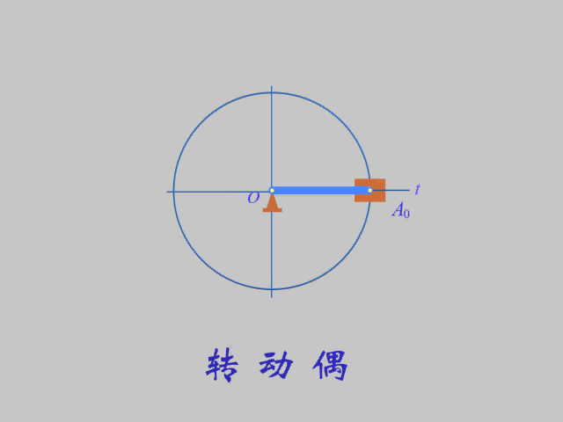
转动偶

Slide 22
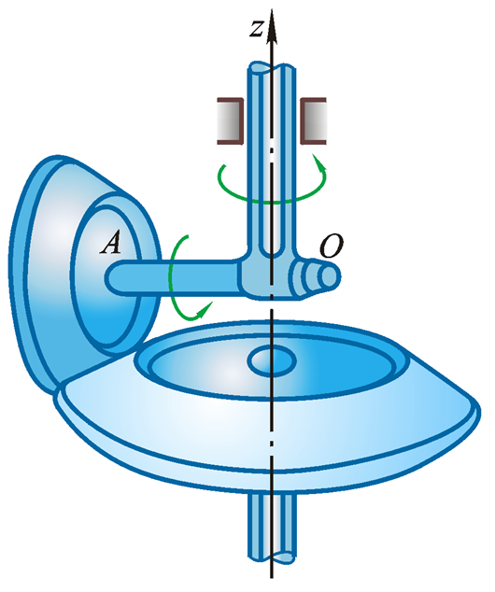
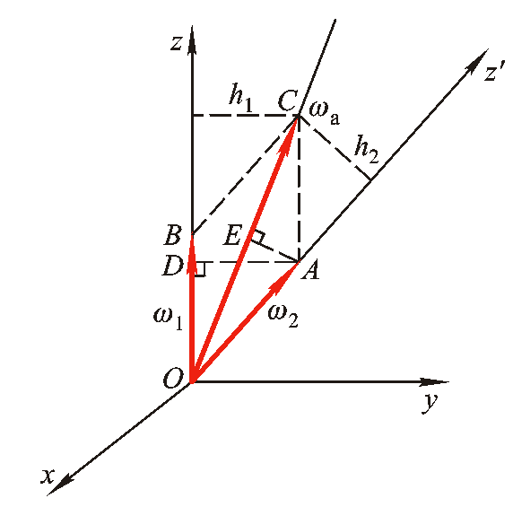
绕相交轴转动的合成
绕相交轴转动合成—定点运动
定坐标系：
动坐标系：
相对角速度
牵连角速度
点C 的绝对速度等于零。
直线OC 是刚体的瞬轴。

Slide 23
角速度 的指向可由点A 的速度方向确定。
当刚体同时绕两相交轴转动时，合成运动为绕瞬轴的转动，绕瞬轴转动的角速度等于绕两轴转动的角速度的矢量和。
如果刚体绕相交于一点的3个轴或更
多的轴转动时
当刚体同时绕相交于一点的多轴转动时，合成运动为绕
瞬轴的转动。绕瞬轴转动的角速度等于绕各轴转动的角速度
的矢量和，而瞬轴则沿此合矢量方向。

Slide 24
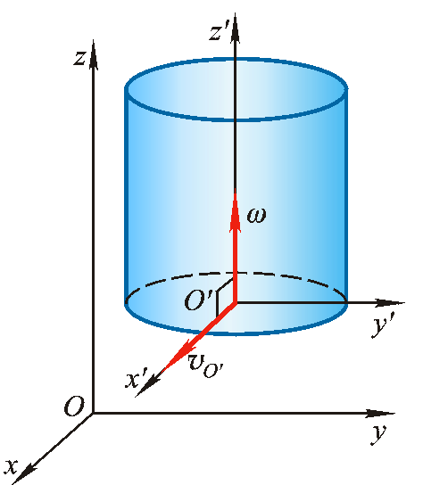
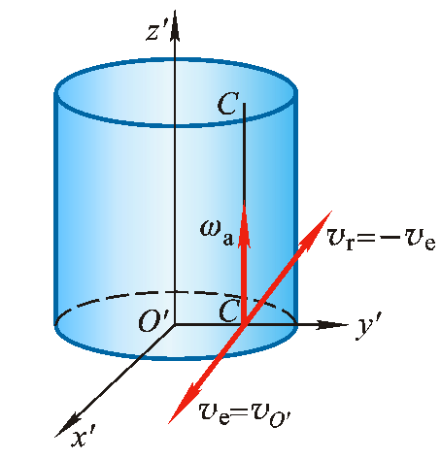
平移与转动的合成
平移速度矢与转动角速度矢垂直的情形
刚体作平面运动
轴CC上各点的速度均为零—瞬轴，与
轴平行。
绕瞬轴转动的角速度
等于绕动轴 转动的角速度

Slide 25
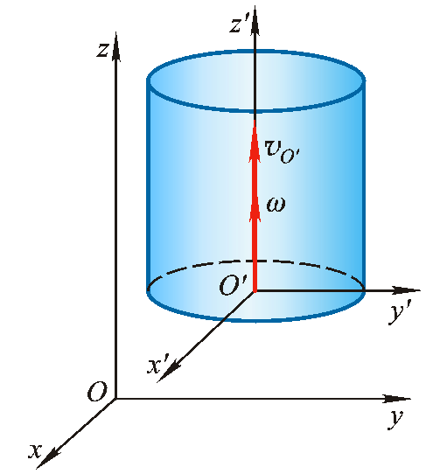
平移速度矢与转动角速度矢平行的情形
刚体绕轴 转动，同时又沿轴向运动
－－螺旋运动。如钻头，螺丝的运动。
以 为基点，建平移坐标系
运动分解为平移（牵连运动）和转动（相对运动）。
速度和角速度同向时为右螺旋，反之左螺旋。
螺旋率
表示刚体绕轴转过单位角度时沿轴前进的距离。
s表示刚体转过一周沿轴前进的距离－－螺距。

Slide 26
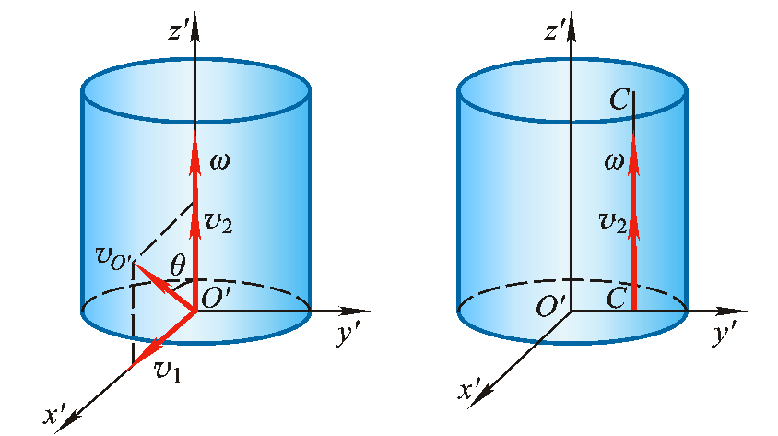
平移速度矢与转动角速度矢成任意角的情形
刚体以角速度 绕动轴 转动，
同时又以速度 平移，
和 之间的夹角为θ 。
刚体的运动成为以 的平移，和以 绕瞬轴CC 的转动
的合成运动－－瞬时螺旋运动。

Slide 27
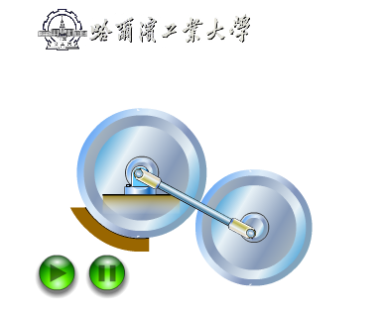
例5－2
已知：如图所示，系杆 以角速度 绕轴 转动，半径
为 的行星齿轮活动地套在与系杆一端固结的轴 上，
并与半径为 的固定齿轮相啮合。
求：行星齿轮的绝对角速度 。
以及它相对于系杆的角速度 。

Slide 28
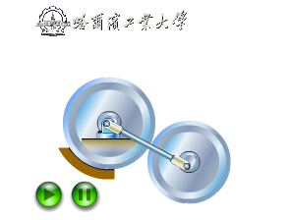
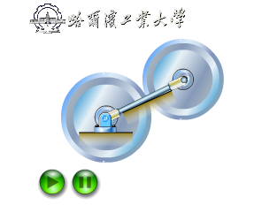
解：
1.
行星齿轮相对于系杆的角速度为
行星齿轮的绝对角速度为
2.
以逆时针为正

Slide 29
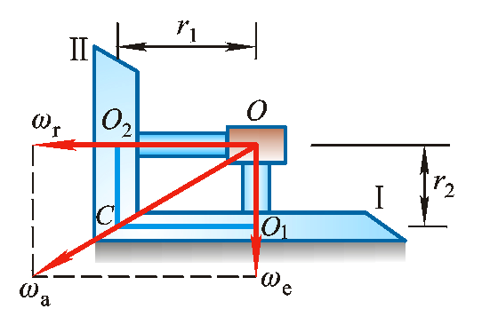
例5－3
已知：行星齿轮II与固定锥齿轮I相啮合，可绕动轴 转动，而动轴以角速度 绕定轴 转动。设在点C 处轮I的半径为 ，轮II的半径为 。
求：锥齿轮II相对于动轴的角速度 。

Slide 30
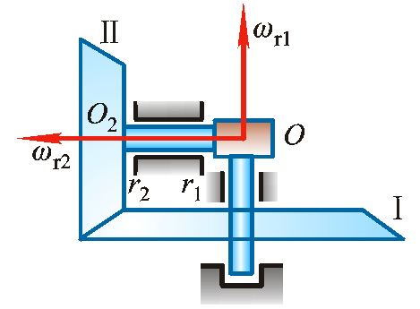
解：
1.
2.
研究齿轮I和II相对于动轴 的运动
两齿轮相对于动轴 的角速度分别为 和
传动比
将 代入上式
得

Slide 31
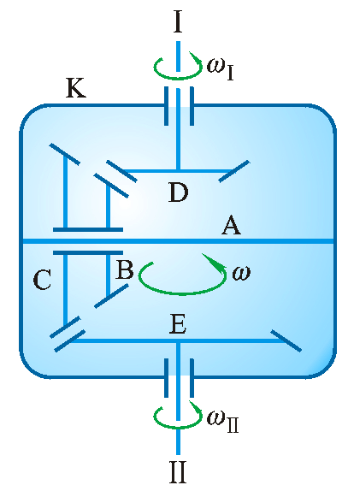
例5－4
已知：框架K和轴A一起以角速度ω绕轴I－II转动，半径
为 和 彼此相固结的两个伞齿轮B和C 可在轴A
上自由转动。伞齿轮B与轴I上半径为 的伞齿轮
D 相啮合，伞齿轮C与轴II上半径为 的伞齿轮E
相啮合。轴I的角速度 和轴II的角速度 。
求：框架的角速度ω和齿轮B相对于框架的角速度 。

Slide 32
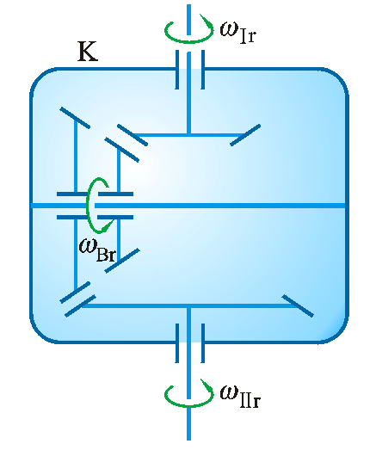
解：
齿轮的传动关系如下
和 中必定有一个的转向与图示的转向相反

Slide 33
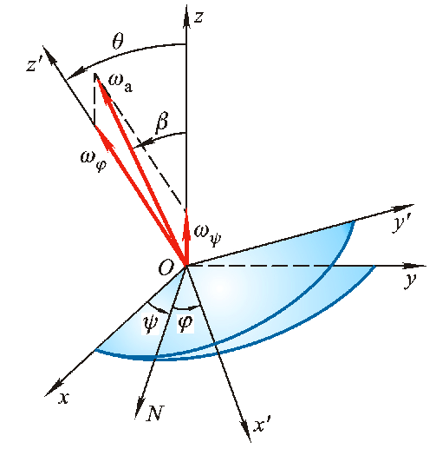
例5－5
已知：陀螺绕定点运动时，如图所示3个欧拉角表示的运动
方程为
式中
t以s计 以rad计
求：t=1s时陀螺绕瞬轴转动的角速度。

Slide 34
解：
当t=1s时
因为

Slide 35
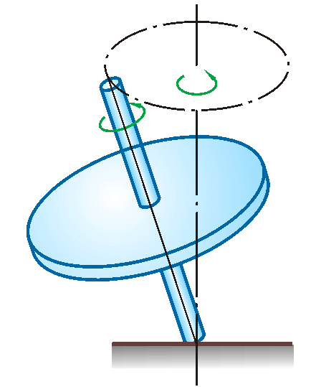
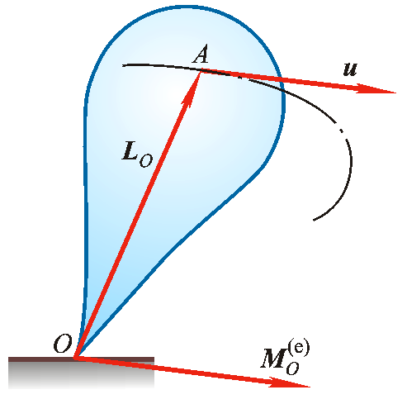
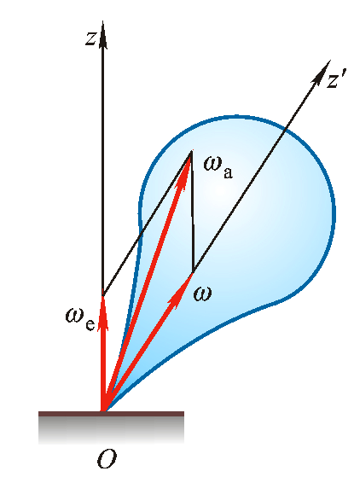
§ 5－4 陀螺仪近似理论
工程中把具有一个固定点，并绕自身的
对称轴高速转动的刚体－－陀螺。
设陀螺以 绕对称轴 转动
自转
轴又以角速度 绕定轴Oz 转动
进动
绝对运动是定点运动：
陀螺现象
由动量矩定理
在一般情况下，
与自转轴 不重合。

Slide 36
工程中，陀螺绕自身对称轴高速转动，而进动角速度很小，
近似认为
其中 是陀螺对于对称轴 的转动惯量
动量矩矢近似与对称轴 重合
以矢径OA表示质点系对定点O对动量矩，
OA在空间不断变化，由运动学理解：
－－ 赖柴定理
质点系对某定点的动量矩矢端的速度等于外力对同一点的主矩。

Slide 37
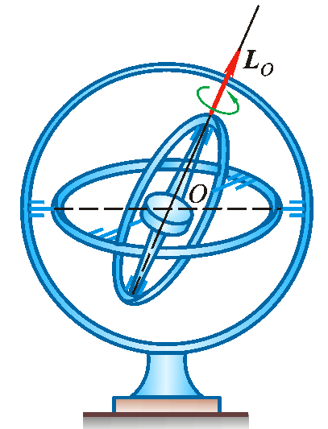
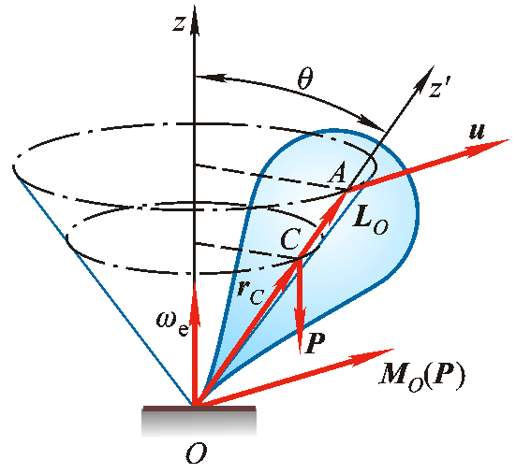
自由陀螺保持自身对称轴在惯性参考系中的方位不变
不计摩擦，外力对其质心O 的力矩为零
－－自由陀螺
恒量
可作定向元件
陀螺受力矩的作用，当力矩矢与对称轴不重合，对称轴将进动
重心C与定点O不重合，当对称轴偏离
铅直线时，有
根据赖柴定理
在重力 的持续作用下，
对称轴 将绕Oz 转动
这种运动称为进动。因此在重力作用下，陀螺不会倒下。

Slide 38
陀螺在任意力矩作用下，力矩矢与对称轴不重合，会
发生进动现象，其对称轴上的点运动方向与力矩矢的方向
一致，与作用力方向垂直。
设进动角速度为
为自转轴和进动轴的夹角。
陀螺自转角速度越大，进动角速度越小。当自转角速度
由于摩擦减少时，进动角速度会增大。

Slide 39
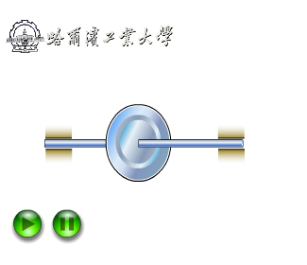
陀螺效应和陀螺力矩
陀螺效应是在高速转动的机械中，当转子的对称轴的方
位改变时发生的一种物理现象。
动量矩矢
方向沿对称轴
当轴线不动时，轴承的约束力在铅垂面内，并与重力平衡。
如果轴z以角速度 绕轴y转动
则动量矩矢端点A获得速度
根据赖柴定理，外力主矩矢量的
方向与 一致，而重力矩为零，
外力主矩是轴承动约束力组成的
力偶的矩，这两个力与 垂直。

Slide 40
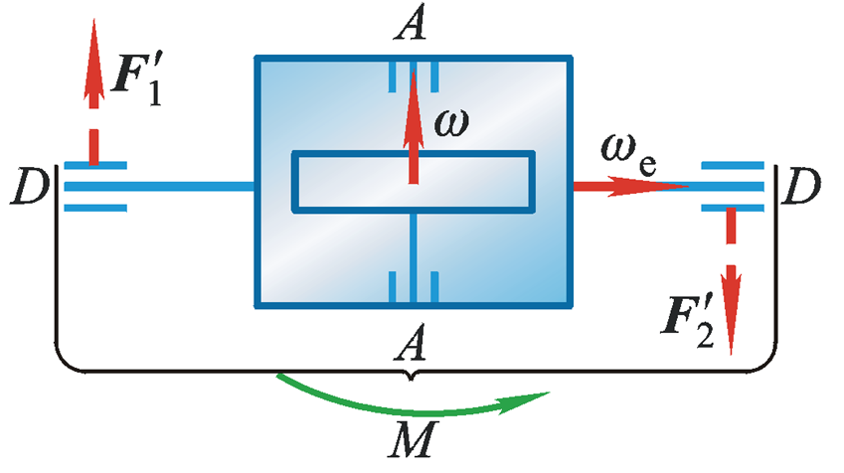
根据作用和反作用定律，转子对轴承的作用力为
这两个力组成的力偶称为陀螺力矩－－
当机械中高速转动部件的对称轴被迫在空间改变方位时，
即对称轴被迫进动时，转动部件必对约束作用一个附加力偶，
这种现象称为陀螺效应。
陀螺效应可能使机器零件由于附加压力过大产生破坏，因此在设计时应加以考虑。
陀螺效应可以有效地加以利用，如航海陀螺稳定器。

Slide 41
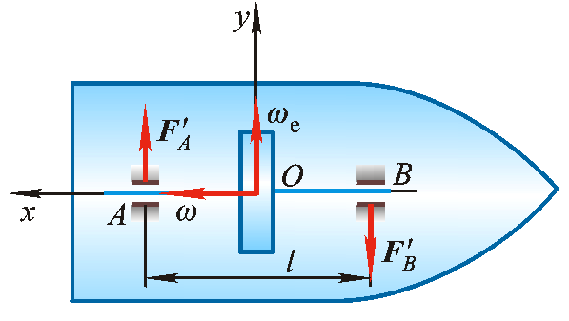
例5－6
已知：海轮上的汽轮机转子的转动轴沿船的纵轴x，转子对
转轴的转动惯量为 ，转子的角速度为 。如果
海轮绕横轴y 摆动，设摆动的规律是谐振动：摆幅为
，周期为T。两轴承之间的距离为l。
求：汽轮机转子的陀螺力矩和对轴承的压力。

Slide 42
解：
海轮绕y 轴摆动的规律为
当船摆动时，
汽轮机转子受迫进动，
其进动角速度为
陀螺的力矩大小为
为正时，
其转向为顺时针转向。
转子对轴承A 和B 的最大压力为

Slide 43
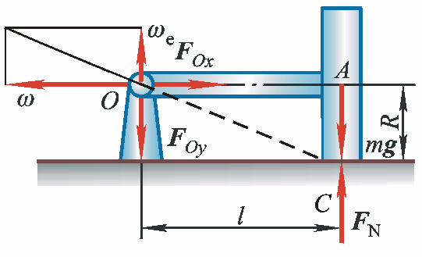
例5－7
已知：碾子A 在水平面上作纯滚动，杆OA以角速度 绕
铅直轴转动。设碾子的质量为m，半径为R，杆OA
长为l。
求：碾子滚动时对平面的附加压力。

Slide 44
解：
设由于陀螺效应
碾子对平面有附加压力
设碾子惯性半径为
实际压力还需计入碾子的重量，即总压力为3.9mg。

